Slide 1
Rus og helsekonferanse 14.01.2021
-Musikk og psykisk helse-
Eva Julseth Vist,
Psykiatrisk sykepleier DPS Stjørdal

Slide 2
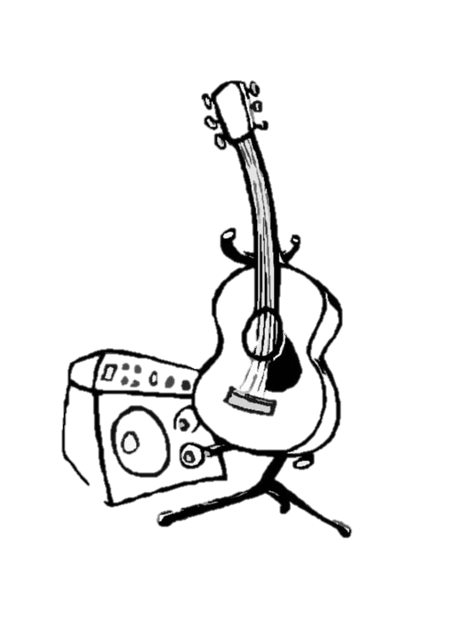
Bakgrunnsinformasjon
DPS ble åpnet på nyåret i 2006. Høsten 2006 begynte vi å planlegge å få musikk inn som en del av behandlingstilbudet.
Hvorfor? Et eksempel…….
Musikkgruppa ble startet. DPS leier inn musikklærer fra den kommunale kulturskolen. Per i dag deltar tre av personalet fra sengeposten i gruppa.

Slide 3
Musikkgruppa
. Gruppa startet som et prosjekt, med midler fra FOLK 2
. Etter prosjektperioden: Evalueringsrapport av Lise Jaastad der deltakerne ble intervjuet:
- «Det beste med denne aktiviteten? Det er mestringsfølelsen: Det at jeg kan dele dette med andre».
- «Som gruppe har vi utvikla oss, blitt bedre. Vi er i bevegelse i positiv endring. Bedre humør. Bedre selvtillit. Det å presentere egne låter gjør oss sterkere»
- «Bandet er terapi som virker på meg. Kjente sanger bringer frem minner. Jeg blir vekket. Noen har bruk for meg, savner meg hvis jeg ikke kommer»

Slide 4
Erfaringer med musikk som et poliklinisk behandlingstilbud
Musikkgruppa ble raskt et populært tiltak.
Stor oppmøteprosent
Musikkgruppa prioriteres høyt. Et eksempel……
Relativt få innleggelser av deltakerne etter at de ble med i gruppa.
Fokuset i gruppa: mestring, mening, opplevelse, fokus på den friske delen av mennesket, gjenkjenbart, samspill……….

Slide 5
Hva tenker pårørende om dette tilbudet? Masteroppgave 2018
Problemstilling « Pårørendes erfaringer med hvordan deltakelse i ei organisert musikkgruppe ved DPS, kan bidra til bedring i psykisk helse for deres familiemedlem»
- Hvilken betydning har opplevelsen av mestring i bedringsprosessen?
- Musikk som gruppebehandling
DPS: Distriktpsykiatrisk senter. En del av 2. linjetjenesten. «Med blikket vendt mot kommunene, og spesialiserte sykehusfunksjoner i ryggen»
Pårørende: voksne over 18 år.

Slide 6
Teoretisk rammeverk
Psykisk lidelse. Mest fokus på psykoselidelser.
Musikkteori. Musikkterapi versus musikk brukt som behandling
Salutogenese
Recovery
Gruppetilhørighet

Slide 7
Psykisk lidelse
Psykisk sykdom er ofte ensbetydende med massiv krenkelse av verdighetsfølelsen.
Kan vises som avvikende tankegang, følelsesuttrykk, måter å snakke på som kan være vanskelig å forstå for andre.
Folk med en psykisk lidelse havner ofte utenfor felleskapet i omgivelsene
Psykisk lidelse bidrar ofte til lav grad av mestring på flere arena i livet.

Slide 8
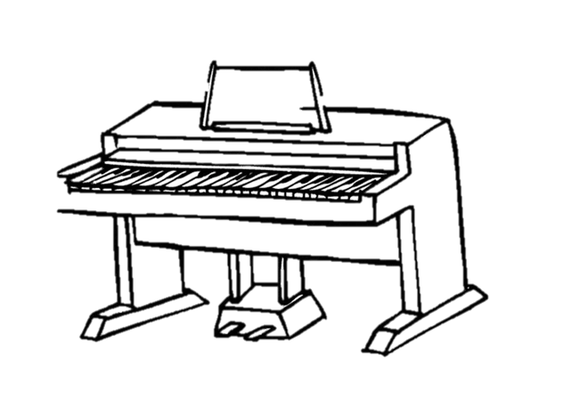
Musikkteori
Forskning på musikk viser at den kan ha:
-beroligende effekt ved angst og uro
Øke konsentrasjon og hukommelse
God effekt ved schizofreni og psykosetilstander. Spesielt god effekt ved negative symptomer som følelsesmessig avflating, sløvhet, dårlig relasjonsevne, ved tap av interesser og motivasjon.
Musikk er en del av virkeligheten som vanligvis ikke blir påvirket av en forvrengt virkelighetsoppfatning.
Musikk oppleves som regel ikke truende.
Musikk kan være en kontaktmulighet.
Positiv i forhold til svekket jeg-følelse.
Flytende grenser mellom musikkterapi og musikk bruket som «medisin», behandling.

Slide 9
Salutogenese
opprinnelig beskrevet av Aron Antonovsky, professor i medisinsk sosiologi.
Fokus på ressurser hos mennesket eller omgivelsene.
OAS (opplevelse av sammenheng) er kjernen i svaret på hva salutogenese er.
Mangel på OAS er vanlig hos pasienter med en alvorlig psykisk lidelse
Tre sentrale begreper for å kunne oppnå OAS:
Forståelighet
Håndterbarhet
Meningsfullhet
Musikken er vanligvis forståelig, håndterbar og gir mening. Kan bidra til økt OAS. Viktig for pasienter med en psykoselidelse, som vanligvis har mangel på disse tre komponentene.
En høy OAS bidrar til følelse av mestring -- Mestring kan i sin tur bidra til bedring

Slide 10
Salutogenese forts……..
Musikkgruppa har en salutogenetisk tankegang.
Målet med en salutogen tilnærming: hjelp til å hanskes med psykiske utfordringer.
God sosial støtte kan gi økt OAS og igjen økt mestringsevne. Personen blir i stand til å nyttiggjøre seg sine ressurser.
Relasjonen mellom mestringsressurser og OAS er i gjensidig samspill

Slide 11
Recovery
Fokus på ressurser og muligheter framfor diagnoser og problemer
Håp, tillit og støttende omgivelser bidrar pasienten i recovryarbeidet.
Tre definisjoner av recovery:
1. recovery som personlig prosess (tilhørighet og relasjoner)
2. recovery som sosial proses
3. Klinisk recovery (miljøer som har fokus på resultat og effekt)
Musikkgruppa: Recoveryarbeid bidrar til økt OAS.

Slide 12
Gruppetilhørighet
Trygghet
Et sted der pasienten kan få normalisert tanker og følelser.
Økt kunnskap om verden
Redusere angst
Relasjoner
Viktig i bedringsprosessen
Styrket identitet
Positiv påvirkning på selvbildet

Slide 13
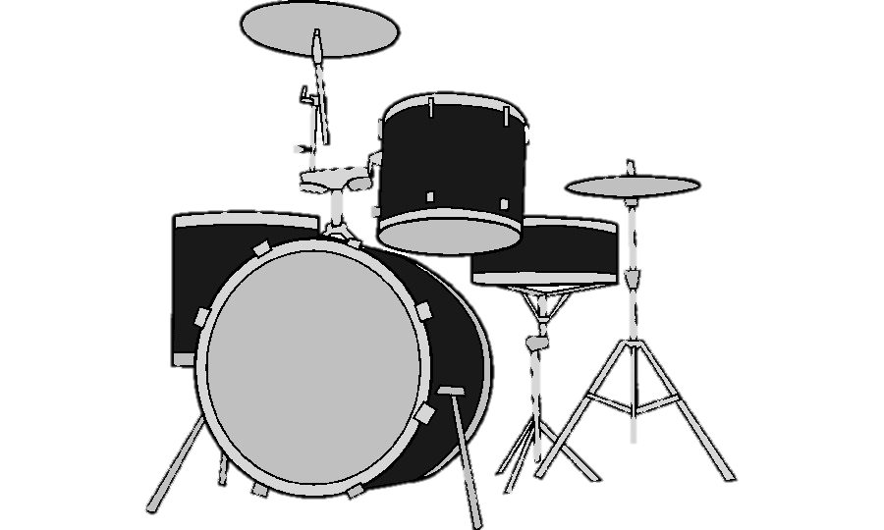
Presentasjon av funn
Det ble gjennomført intervju av åtte informanter. Funnene valgte jeg å dele inn i følgende temaer:
-Musikkgruppa som mestringsarena.
Musikkens betydning for bedring
Betydningen av gruppetilhørighet, herunder musikkens betydning i recoverysammenheng, personalets deltakelse i gruppa, og personalets tverrfaglige sammensetning
Betydning for hverdagslivet, komme seg videre, og samspillet i familien

Slide 14
Musikkgruppa som mestringsarena
I mange tilfeller har sykdommen har ført til ensomhet, tap, dårlig selvtillit, mislykkethet.
Musikkgruppa blir sett på som et bidrag til å gjenerobre noe av dette: Pårørende trekker fram:
Alle har en viktig rolle > økt selvtillit og mestringsfølelse:
«her er det noen som er avhengig av henne (for samspillet) .Ja det er jo slik at hun føler at hvis hun ikke er med nå i dag, går det ut over de andre, hun føler at det virkelig er bruk for henne»
«…for å bli frisk må man fokusere på det man får til, og det som man mestrer, og det som er artig. Kjenne at han får selvtillit, og ja, bygge videre på det»
En del av et fellesskap. Trygghet i gruppa.
« ..og se flere som ikke har det så greit, det tror jeg gjør at hun ikke er alene om å ha det som hun har det. Det også gir selvstyrke»

Slide 15
Musikalske prestasjoner ser ut til å være intakt:
«Plutselig spiller han, ikke sant, som han ikke har gjort på flere år, plutselig er det der. Det trigger strenger som har ligget litt nede da. Plutselig kommer det opp fibrer som blir aktivisert og bedret»
. Musikkgruppa: en arena for å styrke mellommenneskelig samspill.
«Jeg tror det blir lettere da hvis man har litt mer motstandskraft, det tror jeg han har bygget opp i denne gruppen også da. Dette virker stabilt og en trygg plass for han å være da. Så for oss er det tydelig at han føler han mestrer når han holder på med dette her. Ja, så er det stas være med på»

Slide 16
Kan deltakelse i musikkgruppa bidra til bedring?
Vanskelig å måle, men….
Forståelse av livet.
«Er det noe som kan hjelpe han til å bli frisk igjen, så er det musikk. Fordi han hører på musikk, og han opplever å resonnere gjennom musikk. Ja, han får en forståelse av livet gjennom musikk, rett og slett». Informanten poengterer videre at det å kjenne seg igjen i tekster har betydning for bedring, og at man på en måte kan finne sin verden knyttet til musikk og tekster.
«Det som han strever med, er helt borte når han er i musikkgruppen».
. Kjenne seg igjen i sangtekster, som formidler håp, greie å sette ord på ting gjennom sangen

Slide 17
Bedring av kognitive evner. Musikkens påvirkning på hjernen
«Jeg ser bedring på alt, fordi kognitivt så blir han svekket , særlig etter en sånn psykose, som hun har opplevd da. Så blir det påvirket, ja, konsentrasjonen, det er mye som blir påvirket mens man er inne i psykosen, kanskje…. Det å kunne konsentrere seg og huske ting er jo trening for hjernen, å være med på musikk, hun må jo huske noter og tekster og…musikk er jo trening på alt»
«Når han får på seg instrumentet sitt, så er han den samme igjen» De kjenner igjen sitt familiemedlem fra før sykdommen brøt ut. En god opplevelse for familien

Slide 18
Stemningsstabiliserende:
«Jeg ser det jo på humøret da, for han er veldig glad de dagene der er musikk, og mye mer positiv, ja. Det er liksom aldri noe spørsmål om å ikke dra på musikken»
Etter at Annes sønn startet i musikkgruppa «så er det færre og færre ganger at han har disse svarte dagene sine…den berg-, og dalbanen er betydelig mindre nå»

Slide 19
Gruppetilhørighet.
Trygg plass (i en psykotisk verden)
«han hører til et sted, føler seg trygg, føler en veldig tilhørighet til plassen, og i musikkgruppa føler han at det er behov for ham»
Forutsigbarhet. Samme sted, tid, kjent plass, kjente mennesker.
Treffe andre som er syke. Man er ikke alene om å ha psykiske utfordringer
Identifisere seg med personer som ikke har en psykiatrisk diagnose.
«han snakker mye om det med studentene, og deres innvirkning på gruppa, gleder seg til de skal komme. Artig å spille sammen, komponere melodier» Marit
Mestringsarena. Musikk bidrar til et positivt miljø. Mulighet til å utfordre seg selv musikalsk. Styrket selvtillit.
. At personalet deltar sammen med pasienten oppleves positivt. «at dere kan samarbeide å være på samme nivå, den stunden er viktig, for hvis dere står utenfor så tror jeg kanskje at de føler seg litt, ja, at det blir mer sånn terapi»
At musikklærer har en annen profesjon trekkes fram som positivt
Gjensidig avhengighet

Slide 20
Pårørendes bekymringer
Pårørende ble utfordret til å tenke over eventuelle negative konsekvenser ved en slik form for behandling i spesialisthelsetjenesten:
«jeg håper at gruppen kommer til å bestå, og at hun får ha tilgang, for jeg ser jo hva det betyr for henne. Ja det betyr alt. Det er noe hun kan gå til, dette er artig. For henne er dette et arbeid»
«Det å slutte her, det tror jeg kan være litt vanskelig, for da kan det være at han savner de som han er sammen med da, Og dere, ja alle. Så enda tror jeg det er litt for tidlig, men kanskje, når han blir enda tryggere på seg selv…»

Slide 21
Oppsummering av pårørendes utsagn
På hvilken måte bidrar musikk til bedring for pasienter som har en psykisk lidelse?
Mestring avgjørende for bedring. Henger sammen
Musikk bidrar til bedring av relasjonsevne, musikk er forståelig og gjenkjennelig / virkelig
Effekt på negative symptomer.
Heving av stemningsleie
Musikk som gruppebehandling / gruppetilhørighet. Meningsfullt. Håp, økt selvtillit
Meningsfullt = opplevelse av mestring

Slide 22
Oppsummering forts…..
Musikk som gruppebehandling i en allmennpsykiatrisk avdeling
Gruppetilhørighet
Selvtillit, håp, identitet utenom sykdommen viktig i recoveryprosessen
Meningsfullhet: viktigste faktor i OAS.
Opplevelse av mestring: avgjørende med støtte og trygghet.
Sosiale relasjoner fører til bedre livskvalitet. Anerkjennelse
Mellommenneskelige samspill. Ressurser som kan kontrolleres av andre personer – sosial recovery

Slide 23
Oppsummering forts….
Hvorfor en slik gruppe på DPS?
Fagmiljø
Forutsigbarhet
Kjent miljø
Negative erfaringer fra hjemmemiljø
Støtte pasienten til å komme seg videre. Recoverytanken

Slide 24
Avsluttende refleksjoner
Resultater fra studien støttes i stor grad av tidligere forskning.
Studien peker imidlertid på flere faktorer som er viktig for bedring:
Musikken er forståelig og meningsfull, virker positivt på dårlig relasjonsevne, god effekt på negative symptomer, musikk er kontaktskapende og stemningsstabiliserende
Gruppa støtter opp under egne ressurser. Recovery
Gruppa sammensetning, forskjellige diagnoser. Fokuset er musikk og mestring
Personalets tverrfaglige sammensetning

Slide 25
Avsluttende refleksjoner forts….
Resultater viser at:
det er behov for flere musikktilbud, kommunalt og i spesialisthelsetjenesten.
Det er rom både for musikkterapi og tverrfaglige assistert musikktilbud i psykisk helsetjeneste.

